Slide 1
Grupo: Mochileiros

Slide 2
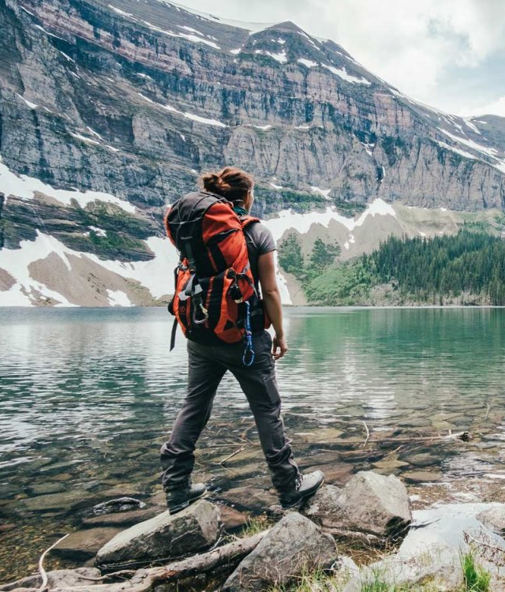
O que são os mochileiros?
“Segundo a maior comunidade de Mochileiros do Brasil define o mochileiro como "um grupo de viajantes alternativos de todas as idades, nacionalidades e classe sociais possíveis, que amam sair de suas casas, atravessar fronteiras de países ou mesmo de estados, conhecer locais e pessoas de culturas diferentes, através de uma forma totalmente aventureira e enriquecedora."

Slide 3
Right Route - RR
O caminho certo é você quem escolhe!

Slide 4
O que é a RR?
A Right Route é uma empresa que oferece serviços alternativos facilitadores de viagens por meio de sua comunidade, valorizando a experiência e intercâmbio cultural entre lugar e viajante, de forma sustentável e consciente.

Slide 5
“Uma das formas de economizar durante a viagem é fazer intercâmbio de trabalho por apenas algumas horas de trabalho em hostels, ONGs ou projetos ecológicos, a acomodação é garantida e novos aprendizados também.”
Diário de campo – WorldPacker (https://www.worldpackers.com/pt-BR)

Slide 6
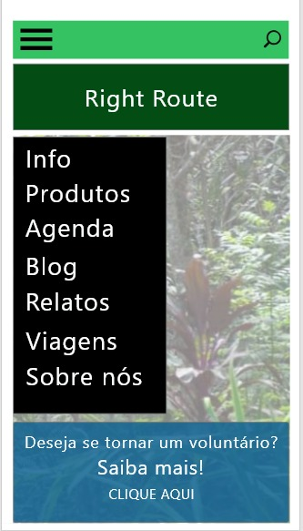
O que oferecemos?
Site/App
Trocas de Serviços (Hospedagem e Alimentação)
– Feirão de Mochileiros – Marketing boca a boca (através de voluntariado da empresa);
Pacote de viagens personalizáveis;

Slide 7
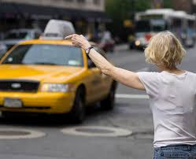
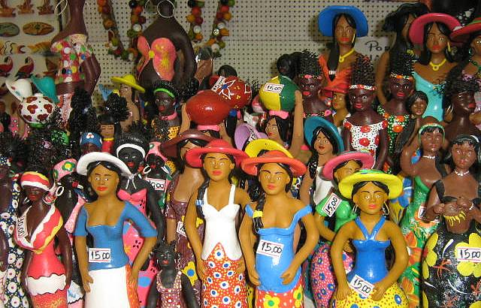
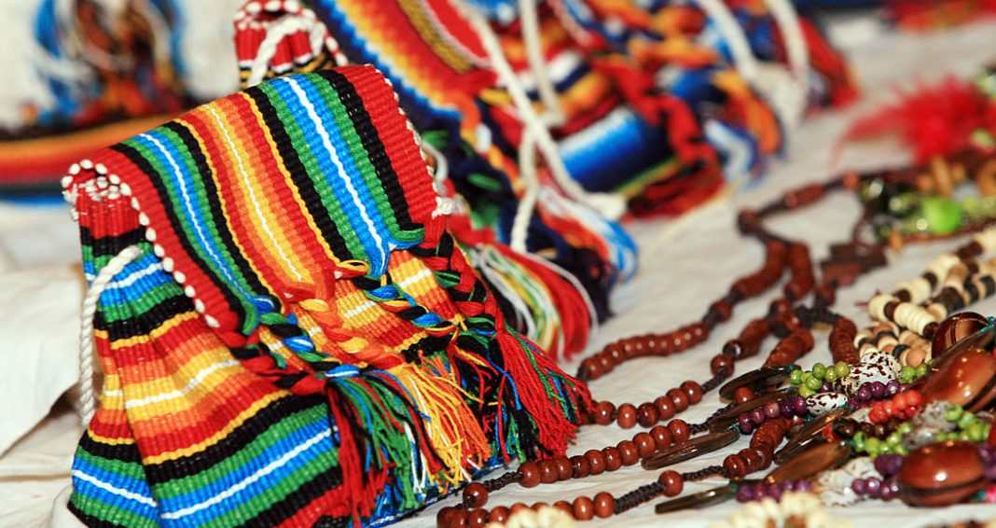
O que oferecemos?
Produtos sustentáveis de associados (Marketing e Venda);
Objetos de identificação visual – Bandanas, canecas e camisas

Slide 8
O que esperamos atingir com os serviços e produtos?
Facilitar o intercâmbio cultural;
Disseminação da consciência do autossustentável e de culturas locais.
Público Alvo:
Qualquer pessoa disposta a viajar com baixo custo e experienciar a vivência local .

Slide 9
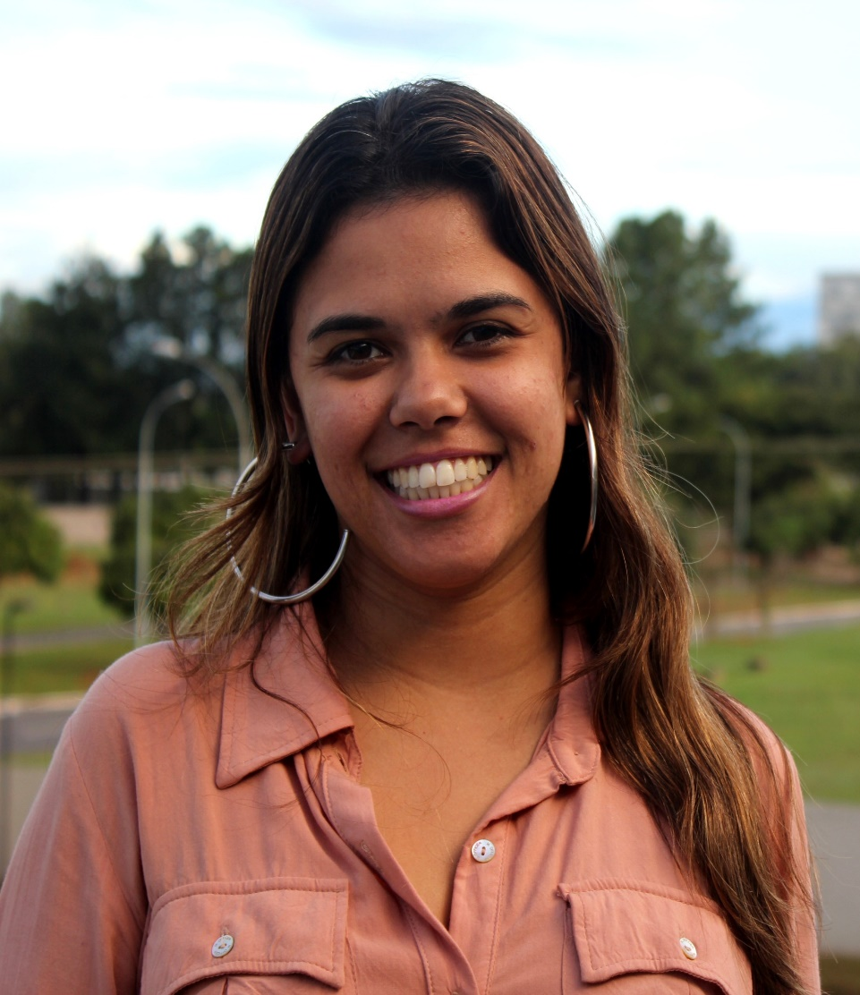
Personas:
Laura, tem 23 anos, tem residência fixa em SP, é formada em Letras e trabalha como uma escritora independente. Ela tem dificuldade em procurar inspiração para escrever, por isso viaja, o mundo através de mochilão, buscando novidades e aprendendo culturas diferentes da dela de uma forma mais barata possível. Laura sempre busca por locais mais baratos pra hospedagem porém encontra muita dificuldade pois sempre encontra hotéis muito caros.

Slide 10
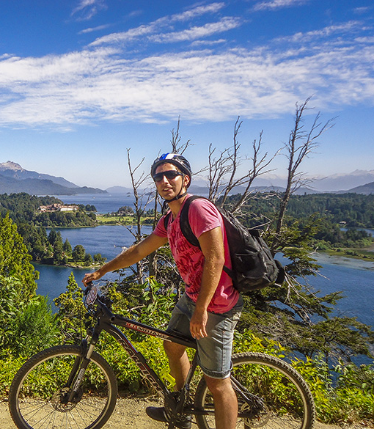
Personas:
Mauro, tem 30 anos, e vende miçanga e faz bicos para sobreviver, ele é anti capitalismo e procura os melhores meios de não colaborar com o movimento. Não tem residência fixa e vive viajando através de mochilão, ele sempre acampa, mas busca lugares baratos para se alimentar e cuidar de sua higiene. Ele sempre busca maneiras de fazer algo em troca de alimentação e estadia, porém é bem complicado encontrar.

Slide 11
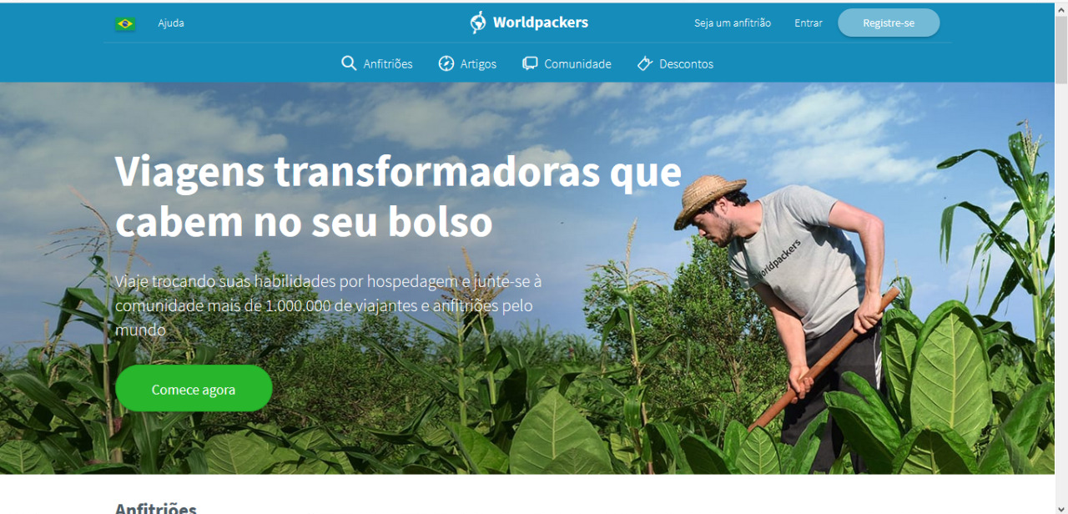
Concorrência:
WorldPacker(https://www.worldpackers.com/pt-BR):

Slide 12
Obrigado pela a atenção!

